Slide 1

TEORIJA REAKCIJA U RASTVORU

Slide 2
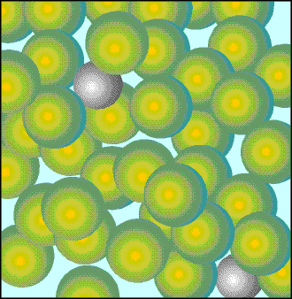
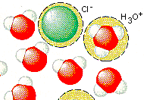

Slide 3
Sve interakcije koje su pomenute izmedju reaktanata postojaće i izmedju reaktanata i rastvarača (što dodatno komplikuje razmatranja)
Sile dugog dometa
  Interakcije naelektrisanih
    Elektron-elektron odbijanje
    jon-jon odbijanje
    jon-jon privlačenje
  Interakcija jon-dipol
  Interakcija jon-indukovani dipol
  Dipol-dipol interakcija
  Dipol-indukovani dipol
  Disperzione (London)
Sile kratkog dometa

Slide 4
U rastvorima se moraju uzimati u obzir, pored interakcije samih reaktanata, i interakcije reaktanata sa rastvaračem

Slide 5
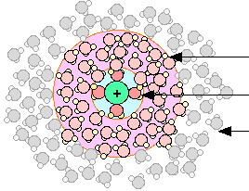
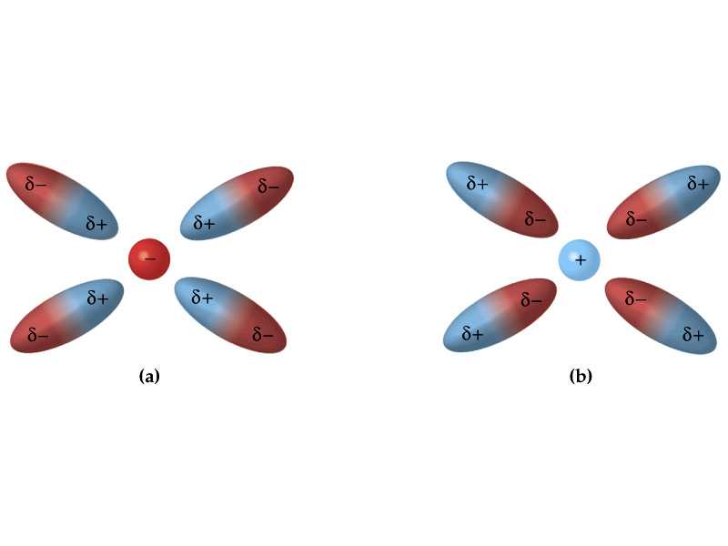
Jon-dipol-od velikog značaja u vodi
+
-
+
40 - 600 kJ/mol
Na⁺_{(aq)}
Na⁺
δ+
H
δ-
Cl⁻
koordinaciona sfera
Na⁺
O
H

Slide 6
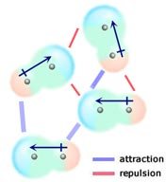
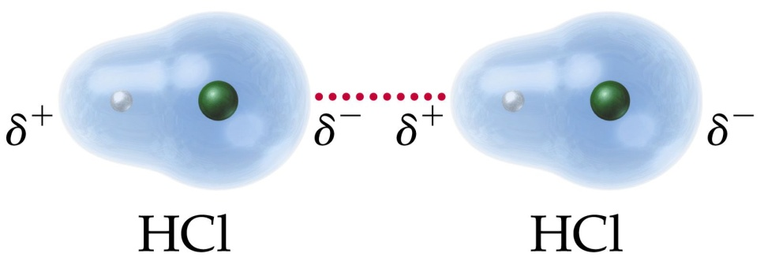

Dipol – Dipol interakcija
-
+
-
+
5 - 25 kJ/mol

Slide 7
Jon– Indukovani dipol
Dipol - Indukovani Dipol
-
-
+
+
-
+
+
jon
dipol
Polarizabilna vrsta
Polarizabilna vrsta
-
+
-
+
+
-
+
Dipol - Indukovani Dipol
jon– Indukovani dipol
-
+
-
+
+
-
+
2 - 10 kJ/mol
3 - 15 kJ/mol
Fe⁺²
O₂

Slide 8
tip | potencijal
Jon-jon
Jon-dipol
Jon-ind.dipol
Dipol-ind.dipol
Interakcija na 5 i 10 A u kJ/mol
278/139
17.4/4.35
3.34/021
2.17/0.27

Slide 9
Interakcije u rastvorima
Sudarni par i rastvarač:
Molekul-molekul nepolarni rastvarač
polarni rastvarač
Jon-molekul polarni rastvarač
Jon-jon polarni rastvarač
-
Da bi rastvarač mogao da
rastvori supstancu
Moraju postojati interakcije
Rastvarač –rastvorena supstanca:
+
+

Slide 10
Po čemu se reakcije u tečnostima razlikuju od reakcija u gasnoj fazi?
Sudari- molekuli u tečnostima se ne kreću slobodno, molekuli rastvarača takodje učestvuju u sudarima
Energetski efekti- interakcija izmedju molekula reaktanata i molekula rastvarača utiče na kinetiku procesa,
Dinamika – Sudari sa molekulima rastvarača dovode do brze preraspodele energije unutar sistema
Molekuli rastvarača mogu igrati značajnu ulogu u mehanizmu procesa.

Slide 11
Uticaj rastvarača na hemijske procese-glavne karakteristike :
visoka gustina čestica,
ograničava kretanje rastvorenih cestica,
Učestalost sudara - difuzija,
mali srednji slobodni put,
efekat kaveza,
stabilizacija-solvatacija,
rastvarač može biti i reaktant u reakciji, ali može biti i produkt

Slide 12
Kinetički parameri dimerizacije ciklopentadijena
medijum | Log A (dm³mol⁻¹s⁻¹) | E (kJ/mol)
Gasna faza | 6.1 | 69.9
CCl₄ | 5.9 | 67.8
CS₂ | 5.7 | 74.1
C₆H₆ | 7.1 | 29.7
Predeksponencijalni faktori se za više redova velčine razlikuju od vrednosti koje daje teorija sudara gde je A=10¹⁰ -10¹¹
Kinetički parametri za reakciju trimetil amina i etiljodida
rastvarač | k/10⁻⁵ (dm3mol-1s-1) | log A (dm3mol-1s-1) | E (kJ/mol)
heksan | 0.5 | 4.0 | 66.9
toluol | 25.3 | 4.0 | 54.4
Benzen | 39.9 | 3.3 | 47.7
acteon | 265.0 | 4.4 | 49.8
nitrobenzen | 1383.0 | 4.9 | 48.5
A ima vrlo male vrednosti
A=10⁴ -10⁵

Slide 13
Prikaz efekata kaveza
Difuzija A do B
Formiranje sudarnog para. Molekuli se sudaraju sa molekulima rastvarača koji grade kavez izmenjujući energiju,
Molekuli reaktanta će sudarati više puta pre nego što se udalje jedan od drugog, ili formiraju prelazno stanje - efekat kaveza
Reaktivni sudar
Nastali proizvod difunduje iz kaveza

Slide 14
Razlike u Frekvenciji sudara u tečnostima i gasu
Sudari u tečnosti
vreme
Sudari u gasu
vreme

Slide 15
Efekat kaveza
Zbog veloma malog srednjeg slobodnog puta molekula u rastvoru
kretanja izazvana sudarima sa kavezom rastvarača se mogu posmatrati kao vibraciono kretanje reaktanata u kavezu.
Srednje vreme vibracije se može odrediti iz brzine kretanja molekula I procenjene veličine kaveza.
Na osnovu procenjene veličine kaveza δ₁, srednji period “vibracije” molekula u kavezu δ₁/v će biti10⁻²-10⁻³ sec.
Barijera za izlazak iz kaveza
2
Čestice reaktanata u kavezu se sudare 10 -10³ puta pre nego što se rastave
W
1
W=3-5 kT u slučaju nejonskih rastvora, ali može biti i znatno veće.
δ₁
δ₂

Slide 16
MEHANIZAM REAKCIJA U TEČNOJ FAZI
Difuzija molekula
Sudarni par molekula
Aktivirani kompleks, prelazno stanje
Reakcija
proizvod reakcije
Difuzija molekula produkta
Proces je konsekutivni niz reakcija

Slide 17
Poredjenje brzine reakcije u rastvoru sa brzinom reakcije u gasnoj fazi, teorija prelaznog stanja
Brzina reakcije je jednaka propizvodu koncentracije molekula aktiviranog kompleksa i konstante brzine (kT/h)K,:
U rastvoru:

Slide 18
Konstante brzina se mogu porediti i u raznim rastvaračima sličnim kvalitativnim razmatranjem:
Brzine u dva rastvarača
Posmatranjem svakog γ₂ relativno u odnosu na γ₁:
uticaj rastvarača na konstantu brzine se može procenjivati na osnovu različitih koeficijenata ativnosti

Slide 19
Solvatacioni efekat preko koeficijenata akt.
Solvatisani su molekuli reaktanta ali i nagradjeni aktivirani kompleks. U zavisnosti od efekta sovatacije reaktanata u odnosu na aktivirani kompleks koeficienti aktivnosti odnosno njihov odnos može rasti ili opadati, jer polarnost može rasti ili opadati od početnog stanja u kome se nalaze reaktani do krajnjeg stanja u kome se nalazi molekul aktiviranog kompleksa.
Različiti tipovi reakcija:
Relativni koeficijenti aktivnosti

Slide 20
Ako rastvarač (2) više solvatiše reaktante nego aktivirani i kompleks, njihovi koeficijenti aktivnosti u odnosu na aktivirani kompleks su manji pa će u tom rastvaraču brzina reakcije da se smanjuje.
Obrnuto ako je aktivirani kompleks jače solvatisan od molekula rastvarača tada će brzina reakcije u tom rastvaraču rasti.

Slide 21
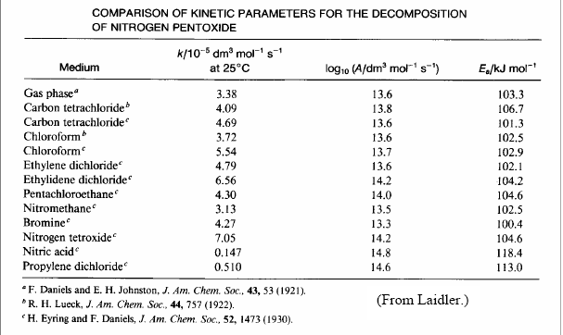
Za neku monomolekulsku reakciju koeficijenati aktivnosti molekula reaktanta i molekula aktiviranog kompleksa su bliski, tako da je njhov odnos blizak jedinici
Odstupanja mogu poticati od stvaranja kompleksa sa vodom i smanjivanja

Slide 22
Aktivacioni parametri će takodje zavisiti od energije solvatacije učesnika – interpretacija preko ∆G_{sol}
ΔG_{sol} _{akt kompl.}
ΔG_{sol} _{akt kompl.}
E₁
E1
E2
E₂
2
1
2
1
ΔG_{sol} _{reakt}
ΔG_{sol} _{reakt}
Reakcioni put u dva rastvarača
ΔG_{sol} _{reakt}
>
ΔG_{sol} _{akt kompl.}
ΔG_{sol} _{reakt}
<
ΔG_{sol} _{akt kompl.}
E₂>E₁
E₂<E₁

Slide 23
Rzmatranje reakcija izmedju jona

Slide 24
Rzmatranje Reakcija izmedju jona
(važne u polarnim rastvaračima )
Prvo će se Razmatrati Reakcije medju jonima kod kojih dolazi do kidanja i formiranja kovalentnih veza (velika energija aktivacije) - spore reakcije
Jednostavne reakcije-kombinacije jona samo uz razmenu elektrona (bez kidanja veza) obično su brze i biće razmatane kod difuziono kontolisanih procesa.

Slide 25
U nejonskim rastvorima čestice imaju vrlo malu energiju interakcije, interaguju slabim Van der Walsovim silama koje opdaju sa 1/r⁷, interakcija je reda veličine kT što je ekvivalentno energiji od oko 0.59 kcal/mol na 25 oC.
Reakcije koje uključuju jone:
U jonskim rastvorima energije interakcije reaktanata su znatno veće, jer Kulonova energija interakcije opada da 1/r -r tako dva nelektrisanja koja se nalaze na rastojanju od 10 A imaju interakciju koja je
Ili 3.8 x10⁻¹² erg ili oko 100 kT
za slučaj interakcije jona i dipola interakcija je oko 20 kT
Dipol-dipol interakcija je istog reda veličine oko 20 kT
Sve pomenute energije interakcije reaktant-reaktant, reaktant-rastvarač bi ulazile u ΔG±

Slide 26
Za reakcije u jonskim rastvorima, slobodna energija formiranja aktiviranog kompleksa iz jona može da se posmatra kao zbir više doprinosa:
, slobodne energije aktiviranja bez uticaja elektrostatičkih efekata, karakteristika reakcije u gasu bez uticaja rastvarača
, slobodne energije aktiviranja povezane sa elektrostaičkim silama koje deluju izmedju naelektrisanih reaktanata u rastvaraču.
, slobodne energije aktiviranja koja potiče od elektrostatičke interakcije izmedju molekula reaktanata i drugih naelektrisanih vrsta u rastvoru, zavisi od jonske jačine rastvora; doprinos jonske atmosfere

Slide 28
Efekti bez elektrostatičkih uticaja

Slide 29
Reakcije izmedju jona - doprinos
Z_{A}e
Dielektrična konstanta rastvarača ε
ε =ε₀ ε_{r}; ε₀= 8.8x10⁻¹² C²N⁻¹m⁻²
Z_{A}e
Z_{B}e
Joni se približavaju jedan drugom i grade aktivirani kompleks, ako se nalaze na rastojanju x, Kulonova sila koja deluje izmedju njih će biti:
Z_{B}e
Slobodna energija aktivacije usled elektrostatičkog doprinosa će biti jedaka radu da se dva naelektrisanja dovedu iz beskonačnosti do rastojanja dovoljnog da se nagradi aktivirani kompleks :

Slide 30
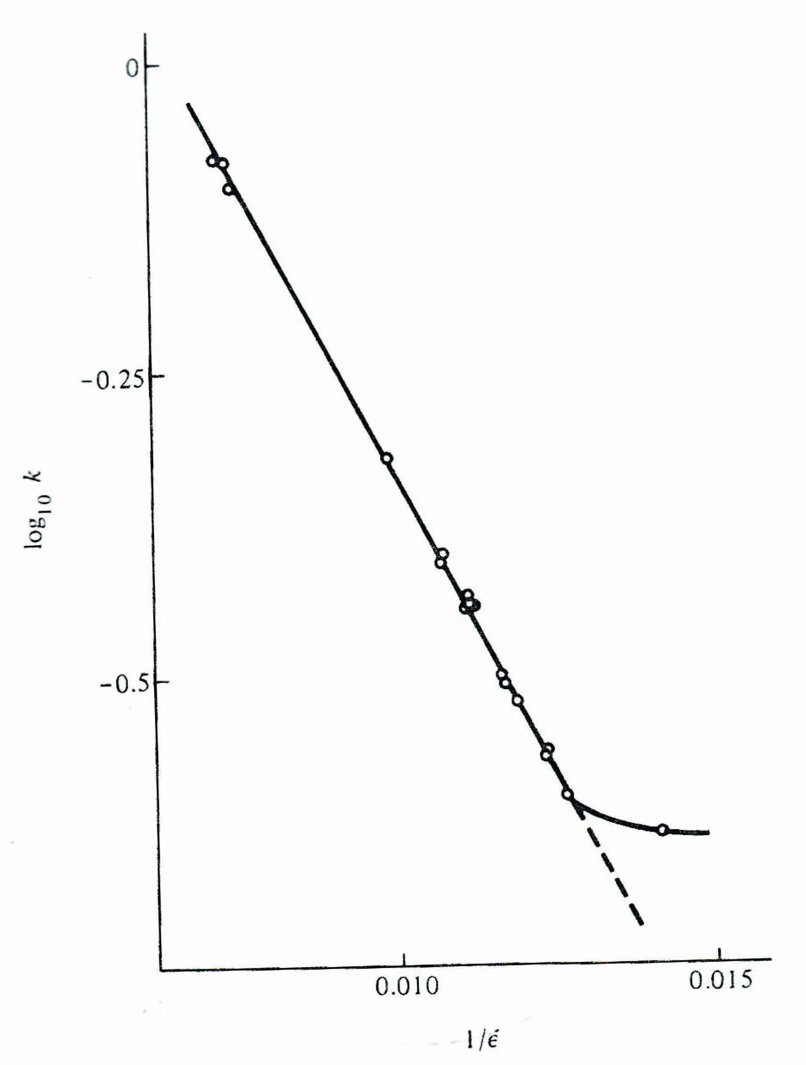
1. Na osnovu prethodne relacije moguće je predvideti i uticaj dielektrične konstante rastvarača na konstantu brzine
Uticaj dielktrične konstante na reakciju
Bromo acetatnog i tiosulfatnog jona
Iz nagiba je moguće grubo proceniti i r±

Slide 31
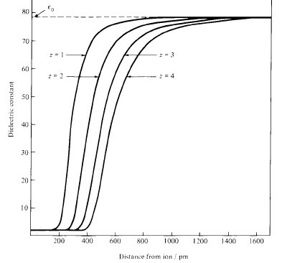
Prema prethonoj jednacini lnk linearno zavisi od 1/ε što je samo približno tačno
Dielektrična konstanta u blizini jona nije ista kao u glavnini rastvora-treba modifikovati teoriju

Slide 32
2. Pored procene uticaja ε na k isti pristup daje mogućnost procene predeksponencijalnog člana (za jonske reakcije)
Prema teoriji pr, stanja
Promena Slobodne energije za el-dosprinos je data u prethodnom izvodjenju
Za vodu ε=78.5,

Slide 33
reakcija | Predeksp faktor
 | 10¹⁹ | 126
 | 5x10¹⁷ | 92
 | 1x10¹⁴ | 25
 | 6x10¹⁰ | -50
 | 9x10⁸ | -84
 | 2x10⁴ | -167

Slide 34
Interpretacija uticaja solvatacije na enropiju aktiviranja
Joni reaktanata su istog znaka; gradi se aktivirani kompleks dvostruko naelektrisan. On više privlači molekule rastvarača, stepen uredjenosti molekula rastvarača oko A.K. je veliki u odnosu na reaktante.
Promena entropije je negativna, mali redeksponencijalni faktor.
+
+
+
+
+
Joni su suprotnog neaelektrisanja. Gradjenjem aktiviranog kompleksa opada stepen uredjenosti molekula rastvarača oko A.K. u odnosu na reaktante tako da ukupna entropija aktiviranja pozitivna I raste. Predeksponenicalni faktor kod takvih reakcija je veliki, i znatno je veći od teorijske vrednosti.
+
-
-

Slide 35
Uticaj jonske jačine rastvota na reakcije medju jonima -
Prema teoriji prelaznog stanja:
Odnos konstanti u dva rastvarača sa razli;itim jonskim jačinama
Ukoliko se koeficejnti aktivnosti u rastvaraču (t) predstave relativno u odnosu na rastvarač (0) odnosno ukoliko su koeficijenti u rastvaraču (0) svi =1

Slide 36
Debay-Hickel
Reakcija izmedju jona A (sa naelektrisanjem zA) i B naelektrisanja zB :

Slide 37
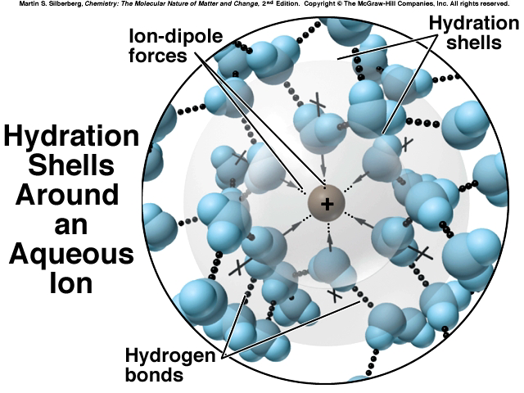
Na 25º C u vodi

Slide 38
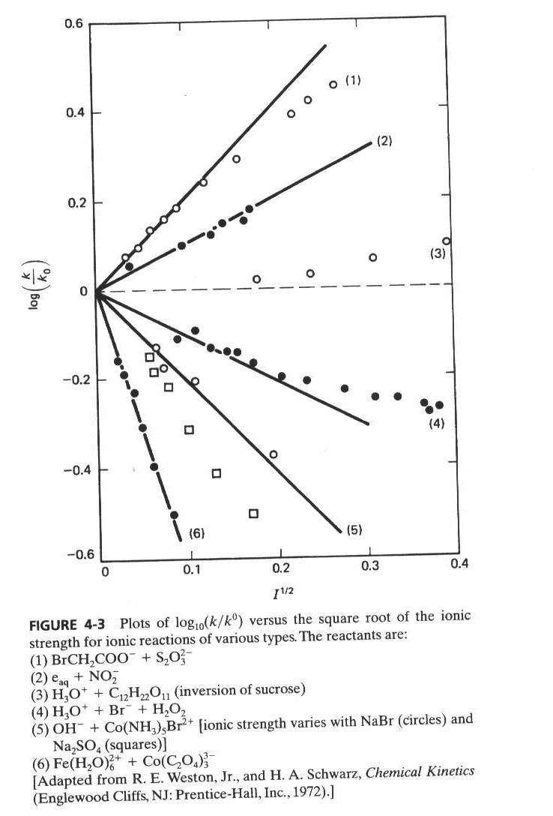
Različit uticaj jonske jačine za razna naelektrisanja jona reaktanata

Slide 39
Difuziono kontrolisane reakcije-jako brze reakcije
Dva reaktanta se u jednom momentu približe jedan drugom i ostanu neko vreme na medjusobno malom rastojanju zahvaljujući efektu kaveza kojih ih drži skupa. Ako je energija aktivacije visoka reakcija se neće dogoditi pri savakom susretu, ako je energija mala reakcija će se dogoditi u svakom susretu (brzarekombinacija radikala, brze reakcije jona)
k_{d} difuziono približavanje reaktanata i stvaranje sudarnog para,
k_{-d} difuziono razilženje,
k_{r} konstanta brzine za reakciju

Slide 40
Ukoliko je nastajanje sudarnog para sprije od njegove razgradnje, sudarni par je u stacionarnosti:
Slučaj 1. difuziona kontrola
Slučaj 2. aktivaciono kontrolisana reakcija

Slide 41
Difuziono kontrolisane reakcije - izracunavanje k
Mala energija aktivacije, tipična reakcija je H⁺ + OH⁻, konstanta k =1.4 x10¹¹ dm³ mol⁻¹ s⁻¹ na 25 ºC
Ako dn molova supstance A difunduje kroz površinu S u vremenu dt, brzina difuzije dn/dt će biti fluks, J, i biće dat prvim Fikovim zakonom:
D je koeficijent difuziije
a
je koncentracioni gradijent
Predpostavimo da se u rastvoru nalaze rastvoreni molekuli vrste A i B, koji imaju radijuse r_{A} i r_{B}
Posmatraće se u početku da je molekul A stacionaran a da se prema njemu kreću molekuli vrste B, koji prolaze kroz sfernu površinu S postavlenu na rastojanju r od jona A:

Slide 42
B
A
Odredjvanje integracione konstante: smatra se da je daleko od čestice A koncentracija B uniformna i odgovara „bulk“ tj stehiometrijskoj konc u glavnini rastvora [B]
Difuzija molekula B u pravcu molekula A, za koji je predpostavljeno da se ne kreće

Slide 43
Ako molekul vrste A nije u miru već i on difunduje, koeficijent difuzije D_{B} će biti zamenjen zbirom koeficijenata difuzije D_{A}+D_{B}
Kada se uspostavi potpuna difuziona kontrola , i molekul B odmah reaguje kada dostigne kritično rastojanje d_{AB} u odnosu na molekul A, tada ce za r=d_{AB} biti c_{B}=0
N_{A}-broj cestica A vrste u dm³, L -Avogadrov broj

Slide 44
U SI sistemu jedinica, jedinica za D je m³/s pa je potrebno uraditi konverziju konstante brzine u uobičajene jedinice (koje podrazumevaju koncentracije izražene u molovima po dm³ :
Ukoliko su D date u SI sistemu podrazumeva se monoženje faktorom 10³ jer 1m³=10³ dm³

Slide 45
Konstanta brzine u rastvoru
Konstanta brzine u gasu
Tipičan difuzioni koeficijent u rastvorima na 300K je reda veličine 10⁻⁵ cm² s^{−1.}
Ako uzmemo da je za oba tipa reakcija i u rastvorima i u gasu kritično rastojanje jednako dijametru sudara
d_{AB} oko 5 ˚A, i ako uzmemo da je redukovana mase reda veličine µ = 30 amu
k_{d} = 8 × 10⁹ M⁻¹ s⁻¹
k_{gf} = 2 × 10¹¹ M⁻¹ s⁻¹
Reakcija u gasu u kojoj svaki sudar efikasan je 30 puta brža od reakcija u rastvoru.
Faktor 30 reprezentuje tipičan broj sudara u susretu.

Slide 46
Difuziono kontrolisane reakcije dva neutralna molekula:
≈4π(2×10⁻⁵ cm²/sec)(4x10⁻⁸cm)(6 × 10²³ molecules/mol)(10⁻³ liters/cm³)
= 6 x 10⁹ M⁻¹ sec⁻¹ (za D u odgovarajucim jedinicama i uz uračunat konverzioni
faktor u formujli nema 10³ )
Veza konstante brzine, radiusa i viskoznosti sledi iz Ajnstajnovog zakona:
Koeficijent difuzije prema ovom zakonu je jednak:
(η je viskozitet rastvora)

Slide 47
Za molekule istih raidjusa:
Za vodene rastvore i reaktante jednakih radiusa na 25oC, kd ≈ 7x10⁹ M ⁻¹s⁻¹
Eksperimentalno odredjene onstante brzine reakcija neutralnih reaktanata koje su difuziono kontolisane (u vodi) ne može biti veća od 10¹⁰ M⁻¹s⁻¹
Konstanta difuziono kontrolisanih reakcija zavisi inverzno od viskoznosti rastvarača
Zavisnost konstante od radijusa nije velika zbog:
Duplo poveanje radijusa jednog jona bi promenilo gornji faktor sa 4 (kad su isti radijusi) na 4.5

Slide 48
Difuziono kontrolisane jonske reakcije
Pored difuzije komponenata uzrokovane koncentracionim gradijentom moraju se ukalkulisati i elektrostatičke sile izmedju jona reaktanata i viskozne sile pri kretanju cestica
Vrednosti elektrostatičkog faktora zavise od z_{A} z_{B}. Numeričke vrednosti se se krecu od 1 do 7
Izraženo vece konstante za H⁺ i OH⁻ jone potiču od znatno većih difuzionih jkoeficijenata ovih komponenti

Slide 49
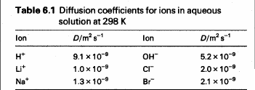
Tipični primeri difuziono kontrolisanih reakcija u rastvoru su reakcije neutralizacije.
Konstanta brzine za reakciju vodoničnih jona sa različitim anjonima, na 25ºC
reakcija | k/10¹⁰ dm³mol⁻¹s⁻¹
H⁺ + OH⁻ | 14
H⁺ + CH₃COO⁻ | 5.1
H⁺ + C₆H₅COO⁻ | 3.7

Slide 50
Jon-Dipol i dipol-dipol reakcije u rastvorima
Joni i molekuli u reakcijama mogu imati i dipolne momente
Tretman je složen i biće dat samo izraz na osnovu koga je moguće proceniti efekat rastvarača (ne treba pamtiti izraz!)

Slide 51
Drugi član definiše elektrostatički doprinos naelektrisanja reaktanata
Treći član definiše doprinos diponih momenta reaktanata i prelaznog kompleksa na konstantu brzine

